Slide 1
wprowadzenie do informatyki
MODUŁ 1 ZADANIE 8
Jakub Kościelny
Karol Cieciura
Damian Ludwik

Slide 2
Treść Zadania
Zaprogramuj w języku Python (001) grę w zgadywanie liczby z przedziału od 1 do 100. Program ma za zadanie wylosować liczbę, a użytkownik ma ją zgadnąć. Jeśli użytkownik poda liczbę mniejszą niż liczba wylosowana, to program wypisuje tekst "za mała liczba", a jeśli poda większą liczbę, to wypisuje tekst "za duża liczba". Jeśli użytkownik poda wylosowaną liczbę, to wypisuje tekst „brawo, mój przyjacielu”.

Slide 3
Jakie Działania mamy podjąć?
Ustalenie niezbędnych bibliotek potrzebnych do działania naszego programu
Zadeklarowanie potrzebnych zmiennych
Opracowanie metody działania naszego programu
Wydedukowanie, kiedy nasz program ma się zakończyć
Testowanie programu
Wprowadzenie ewentualnych poprawek
Zastanowienie się, jak możemy ulepszyć nasz program

Slide 4
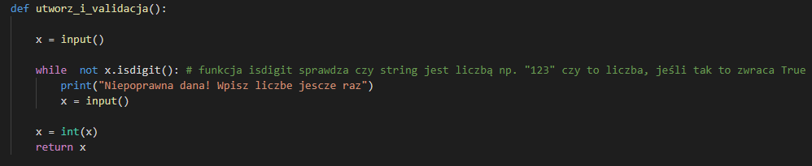
Początki pisania kodu….
Stworzenie funkcji pobierającej dane od użytkownika i walidacja wprowadzonych danych.
Komentarze pomagają w zrozumieniu programu, nawet po upływie pewnego czasu.

Slide 5
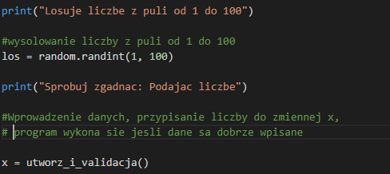
Wypisanie informacji i skorzystanie z funkcji
Przy pomocy funkcji randint() z biblioteki random losujemy liczbę z przedziału od 1 do 100.
Python jest bardzo wygodnym językiem programowania, gdyż nie musimy na końcu linii używać średnika, który np. w języku C, C++ jest niezbędny do zakończenia funkcji w danej linii.

Slide 6
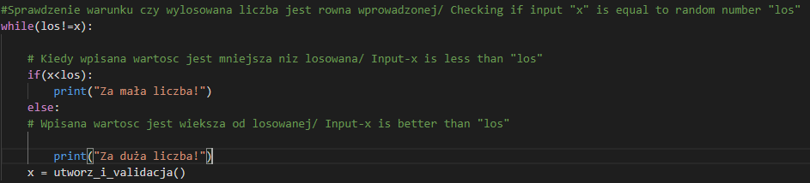
Utworzenie odpowiedniej pętli i warunków
Program będzie działał, tak długo do póki wpisana wartość „x” nie będzie taka sama, jak „wylosowana” przez nasz program.
Komentarze w języku angielskim umożliwiają zrozumienie kodu nie tylko nam, ale i reszcie świata! ☺

Slide 7

Zakończenie programu
Najważniejsza część kodu, to kiedy program opuści pętle może pogratulować naszemu użytkownikowi wygranej w naszej grze.

Slide 8
Całość wygląda Następująco…

Slide 9
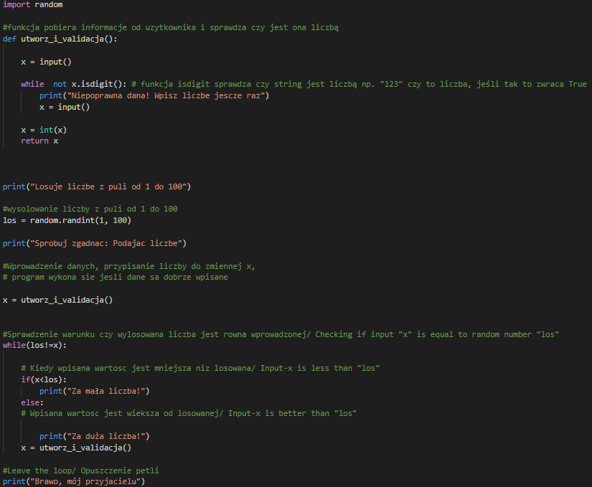

Slide 10
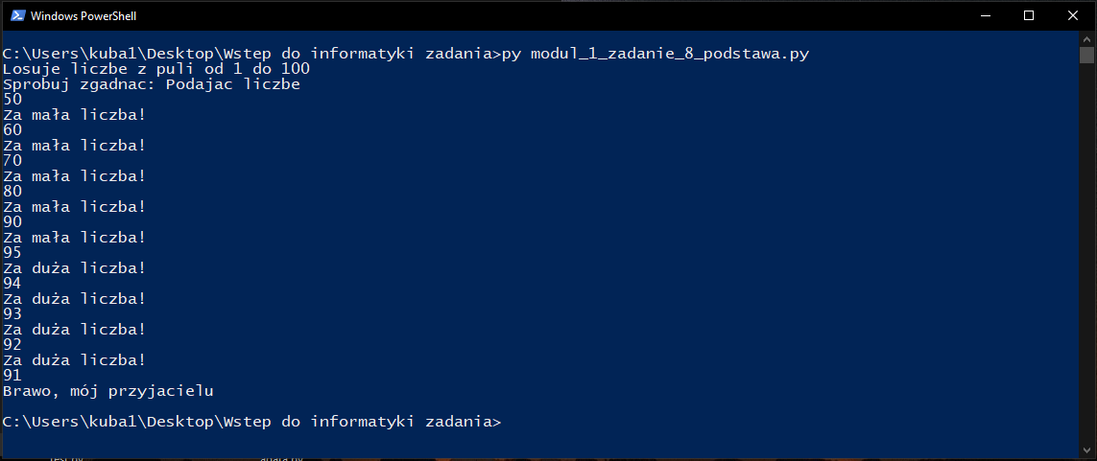
A teraz przetestujmy go!

Slide 11
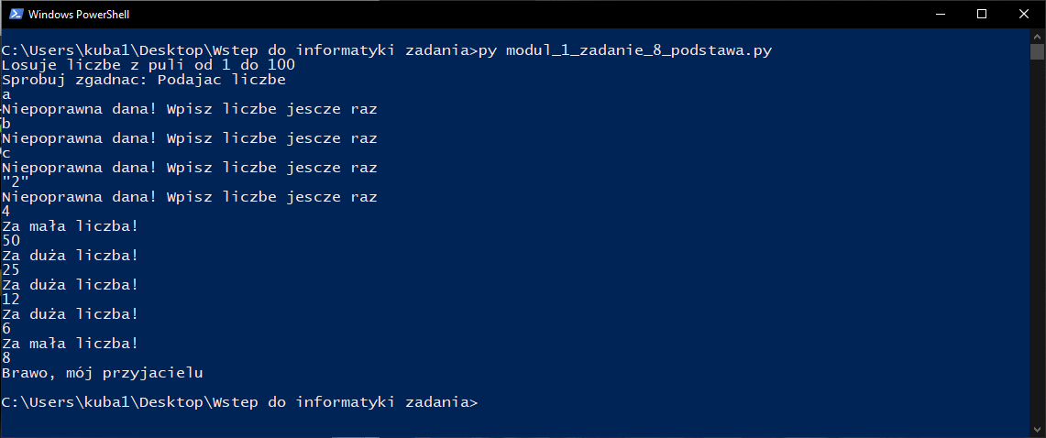
Spróbujmy Podać nieprawidłowe dane

Slide 12
Jak Możemy ulepszyć nasz Program?
Program nasz działa dobrze, co przetestowaliśmy na wiele sposób. Tylko teraz nasuwa nam się pytanie czy przecięty użytkownik ma styczność z programem w konsoli?
Nasza odpowiedź brzmi nie. Związku z tym postanowiliśmy zmienić nasz program tak, aby zwykły Kowalski był wstanie z niego korzystać.
Znaleźliśmy w Internecie bibliotekę, która umożliwiłaby nam zrealizowanie naszego celu.
Po odbytym kursie na „sololearn.com” oraz przy pomocy dokumentacji z biblioteki tkinter, zaczęliśmy tworzyć nasz kod na nowo.

Slide 13
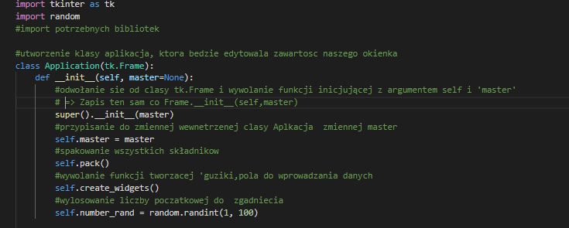
Całkowicie inne podejście…
A teraz zaczniemy myśleć trochę obiektowo:

Slide 14
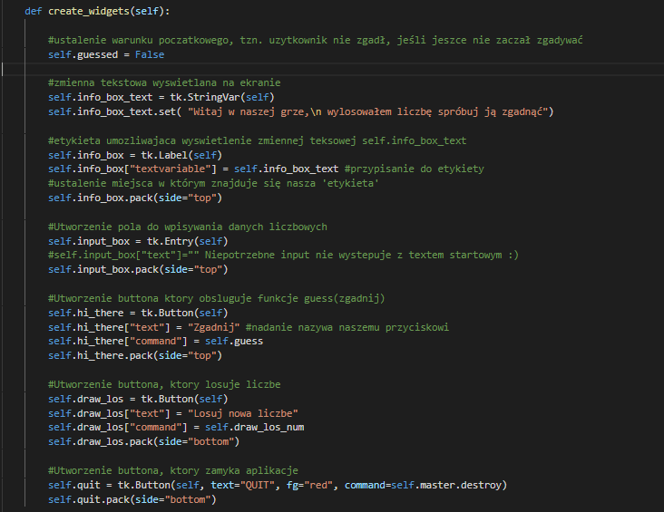
Zacznijmy Tworzyć Guziki i niezbędne pola do wprowadzania danych

Slide 15
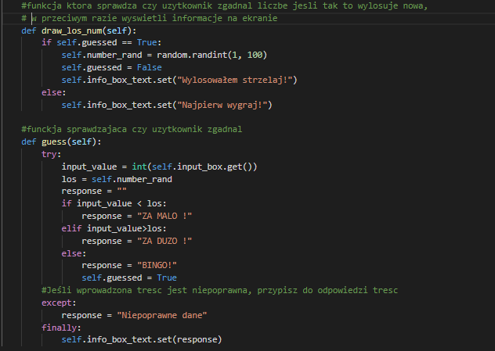
Utwórzmy FUNKCJE do losowania i zgadywania liczby

Slide 16
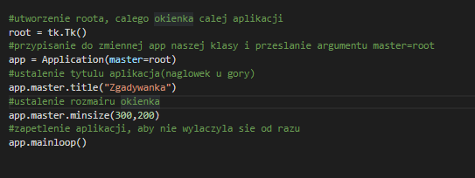
Połączmy teraz to wszystko w całość

Slide 17
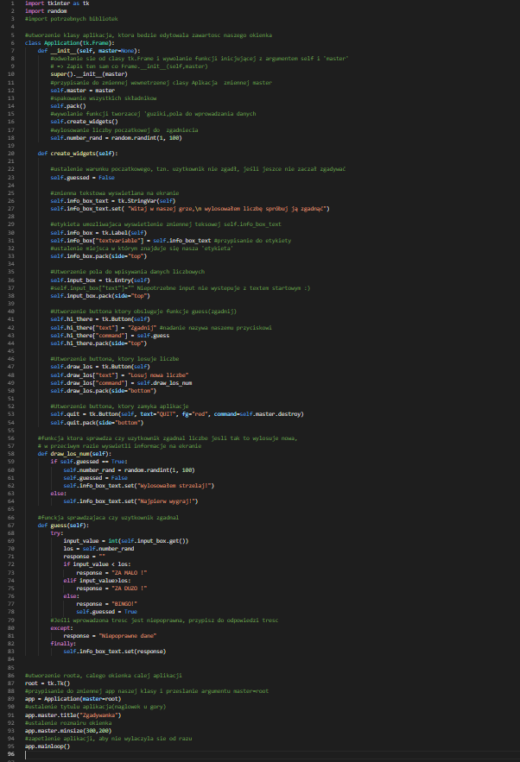
Wygląd Całego Kodu

Slide 18
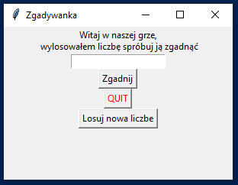
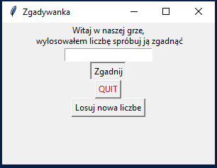
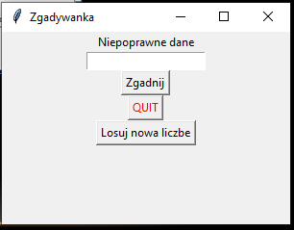
Czas Ponownie NA TESTY

Slide 19
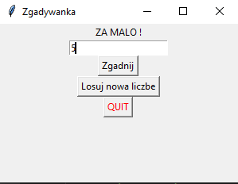
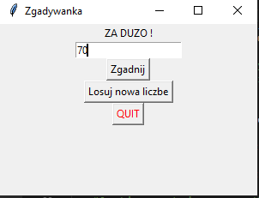
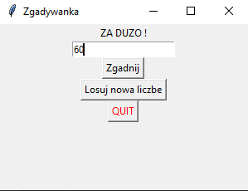
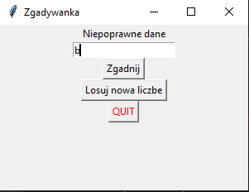
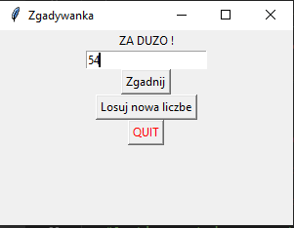
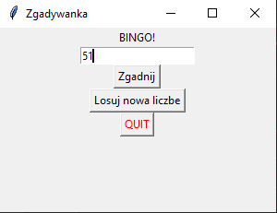
Testowanie
1
2
3
4
5
6

Slide 20
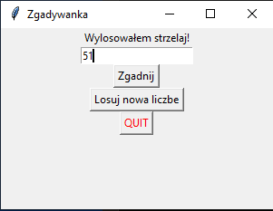
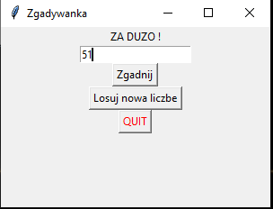
Testujemy guzik „losuj nową liczbę”

Slide 21
Podsumowanie
Stworzona przez nas gra wygląda już lepiej niż tak stworzona na początku, lecz jest ona wciąż niedoskonała pod względem estetycznym. Aby taki stan rzeczy zmienić należałoby dogłębnie zapoznać się z dokumentacją biblioteki tkinter.
Dostrzec można, że po każdej wprowadzonej poprawce istnieje możliwość zmodernizowania naszego programu.
Kolejnym etapem, który pomógłby spełnić nasze założenia, byłaby zamiana naszego pliku z rozszerzeniem „.py” na „.exe”, tak aby użytkownicy Windowsa, mogliby bezproblemowo z naszej gry korzystać.
Gdybyśmy chcieli opublikować naszą grę, dokumentacja okazałaby się niezwykle wymagana, tak aby np. użytkownik po przeczytaniu jej wiedział, jak korzysta się z tego programu, że np. należy wprowadzić liczbę całkowitą, a nie liczbę rzeczywistą

Slide 22
ŹRÓDŁA:
https://www.sololearn.com/
https://pl.wikibooks.org/wiki/Zanurkuj_w_Pythonie/Wersja_do_druku
https://docs.python.org/3.8/library/tkinter.html

Slide 23
Dziękujemy za obejrzenie Prezentacji
Jakub Kościelny
Karol Cieciura
Damian Ludwik

